Slide 1
Unsupervised Domain Adaptation with Distribution Matching Machines
报告人 ：朱志威
南京大学计算机科学与技术系
2020年10月27日

Slide 2
Abstract
●特征匹配或实例重加权只能减少而不能消除跨域差异，而隐藏在源域和目标域数据标签之间的关系中的知识对于无监督域适应是重要的。
●提出了一种基于结构风险最小化原理的分布匹配机，它通过提取不变特征表示和估计无偏实例权值来学习转移支持向量机，从而联合最小化跨域分布差异。

Slide 3
Introduction
●域差异是跨领域适应预测模型的主要障碍。域适应是通过研究域不变的知识结构来实现知识从标记源领域向未标记目标领域的转移，这些知识结构在显著差异下表现出域之间的相似性。

Slide 4
Introduction
●域适应性计算的主要问题是如何减小域间的分布差异。解决这个问题的一个成功的方法是通过联合最小化一个能很好地描述跨域差异的距离度量来学习域不变特征。然而，当跨域差异很大时，即使使用域不变特征，也总会有一些与目标域无关的源实例，这可能会给迁移分类器带来较大的偏差。
●另一个原则性策略是估计源实例的权重(重要性)，从而使分布差异最小化，用于经验风险最小化学习。然而，当跨域差异很大时，大量的源实例将被减权，从而导致训练转移分类器的有效实例集更小。

Slide 5
Introduction
●隐藏在源域和目标域数据标签之间关系中的知识对于学习与数据分布下的区分结构相一致的转移分类器是非常重要的。
●总而言之，跨域安全转移的知识应该(1)特征表示不变性，(2)无关实例的无偏性，(3)区分结构一致。

Slide 6
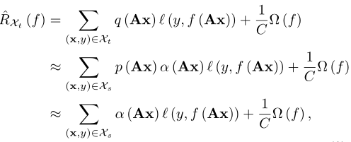
Distribution Matching Machine
Structural Risk Minimization

Slide 7
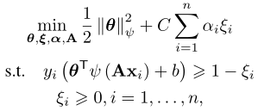
Distribution Matching Machine
transfer support vector machine

Slide 8

Distribution Matching Machine
Dual Distribution Matching

Slide 9
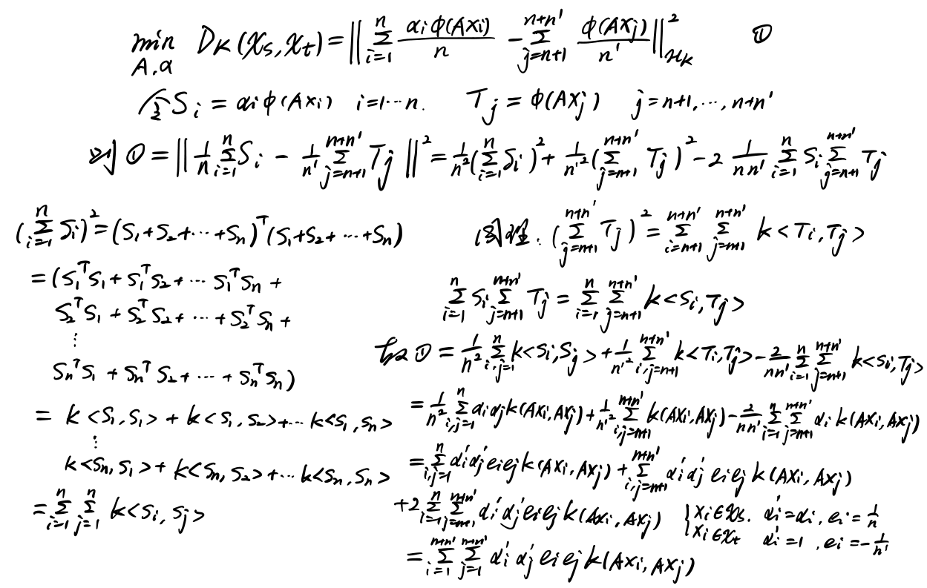
Distribution Matching Machine

Slide 10
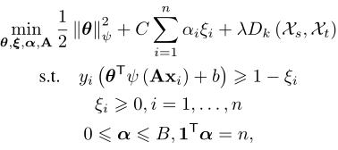
Distribution Matching Machine

Slide 11
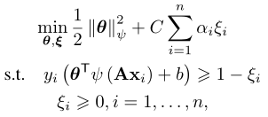
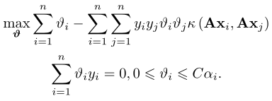
Algorithm

Slide 12
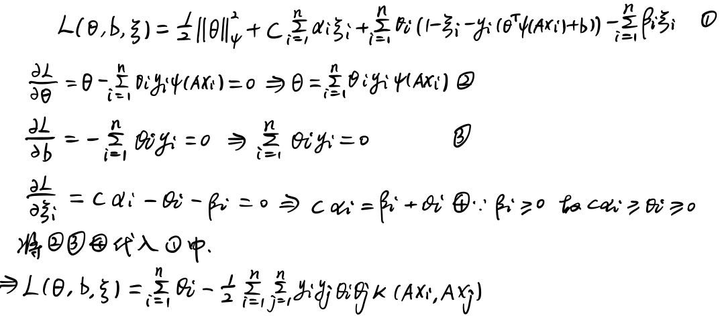
Algorithm

Slide 13
Algorithm

Slide 14


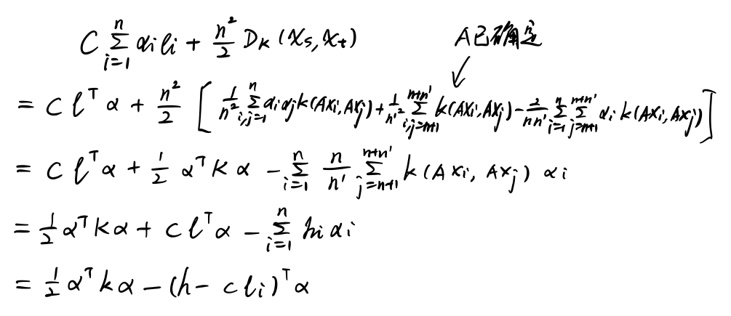
Algorithm

Slide 15
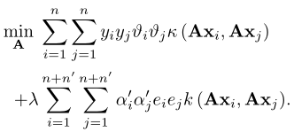
Algorithm

Slide 16
Experiments
(1)区域自适应方法的表现普遍优于SVM，说明减小分布差异是区域自适应的关键。
(2)基于特征的适应方法TCA和DMMA优于基于实例的适应方法KMM。这意味着重新加权源实例可以消除域的偏移，但是以更大的估计方差为代价，因为许多源标记的例子被降低了权重，并且对训练源分类器不再有效。
(3) DMMA优于TCA，验证了在无穷维再生核空间中最小化分布差异比在降维核PCA空间中效果好。

Slide 17
Experiments
(4)通过特征和实例的双重分布匹配，TJM在大多数情况下优于TCA，而DMM在大多数情况下表现最好。当域差异很大时，只有特征匹配不足以很好地进行域适应，因为即使使用不变特征，也可能存在一些与目标实例无关的源实例。

Slide 18
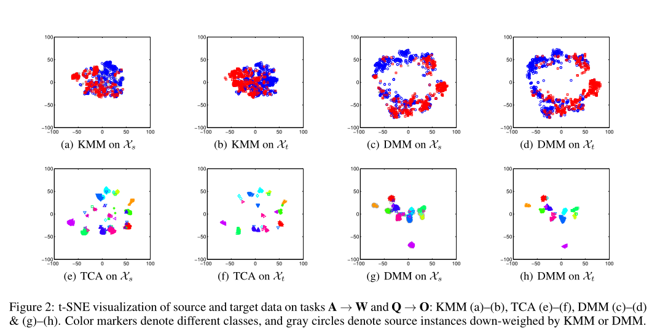
Experiments
(1) KMM未学习不变特征，因此源与目标之间的差异仍然很大。
(2) TCA未学习源实例的无偏权值，因此与目标实例不相似的源实例不会被减权，导致较大的领域偏差。

Slide 19
区别
1、为实例添加比重
2、先进行特征转换，再进行映射

Slide 20
谢谢！

